Slide 1


Android
-
Orientácia, rotácie
Peter Borovanský
KAI, I-18
borovan 'at' ii.fmph.uniba.sk
Rotácia zariadenia
Rotácia objektu
Rotácia displaya
Matica rotácie
Quaterniony

Slide 2
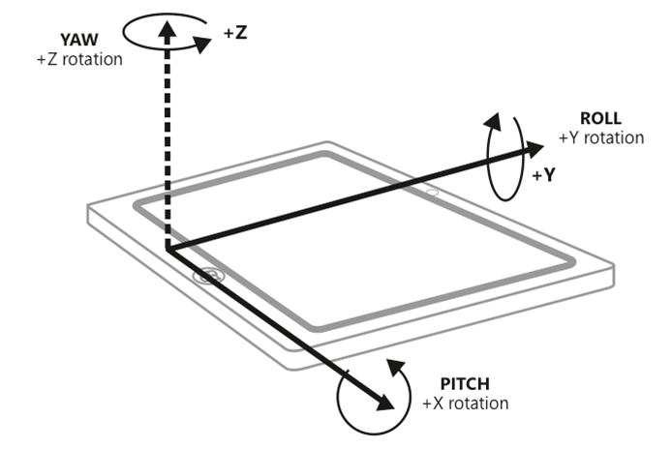
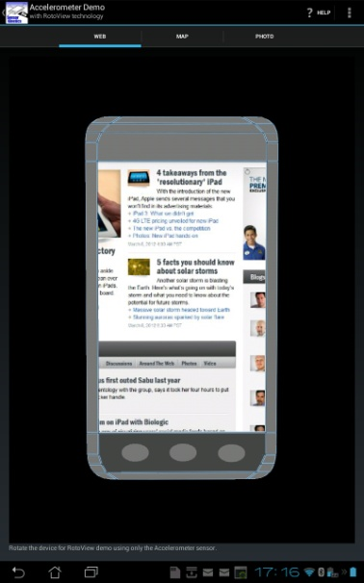
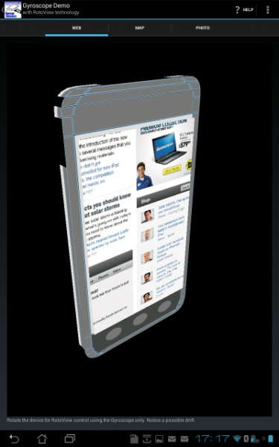
Orientácia
Ako zistiť natočenie zariadenia ?
správna otázka: vzhľadom na čo... Zem ? Sever ?
akcelerometer zo zrýchlenia, t.j. gravitácie [m/s²]
  HW akcelerometer – šum a problém filtrácie (minule)
  SW lineárny akcelerometer ignoruje gravitáciu
  gravity senzor - SW fúzia HW senzorov (Accelero/Gyro/Magneto)
    odstraňuje šum, či
    faktor zemskej gravitácie,
    implementácia je špecifická od modelu zariadenia
gyroskop [rad/s]
  meria uhlovú rýchlosť, nie natočenie => problém integrácie, vzniká chyba
orientačný senzor (SW fúzia Accelo+Magneto)
zastaralý spôsob, ktorý sa (google) nepodporuje
kombináciou akcelerometra a magnetometer (kompasu)
Ako adekvátne zobraziť natočenie nejakého objektu na display?
správna otázka: Čo je adekvátne ?...

Slide 3
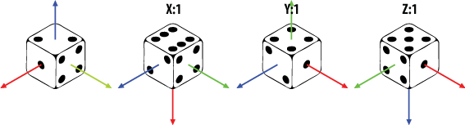
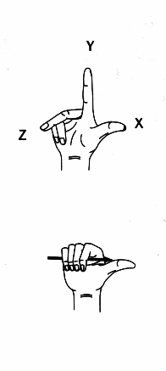
Rotácia
(úvod)
(viac: http://fractal.dam.fmph.uniba.sk/~samuelcik/opengl/opengl_03.pdf)
Z grafiky poznáme OpenGL:
gl.glRotatef(90f, 1.0f, 0.0f, 0.0f);
gl.glRotatef(90f, 0.0f, 1.0f, 0.0f);
gl.glRotatef(90f, 0.0f, 0.0f, 1.0f);
Inverzné otočenie k glRotatef(angle, x, y, z)
je okolo opačnej osi glRotatef(angle, -x, -y, -z), alebo
o opačný uhol glRotatef(-angle, x, y, z)
Inverzné otočenie k postupnosti otočení je otočená postupnosť inverzných otoč:
gl.glRotatef(-90f, 0.0f, 0.0f, 1.0f);
gl.glRotatef(-90f, 0.0f, 1.0f, 0.0f);
gl.glRotatef(-90f, 1.0f, 0.0f, 0.0f);
http://blog.uncle.se/2012/02/opengl-es-tutorial-for-android-part-iii-transformations/

Slide 4
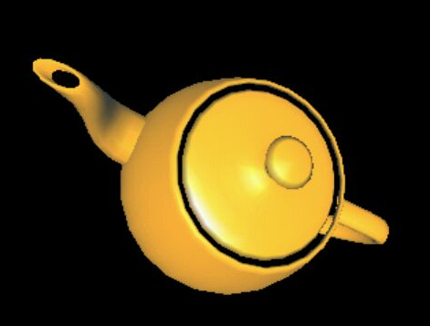
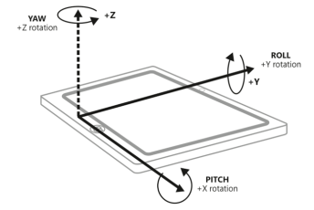
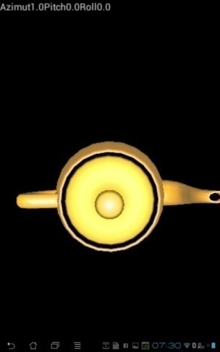
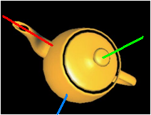
TYPE_ORIENTATION
(deprecated…)
Project:Sensor.TeaPot_ORIENTATION.zip
public void onSensorChanged(SensorEvent event) {
float[] sensorData = new float[3]; // orientácia zariadenia
sensorData[0] = (float) event.values[0]; // azimut
sensorData[1] = (float) event.values[1]; // pitch
sensorData[2] = (float) event.values[2]; // roll
Ako natočiť predmet, aby jeho zobrazenie zodpovedalo zariadeniu ?
gl.glRotatef(sensorValues[0], 0, 0, 1); // azimut
gl.glRotatef(-sensorValues[1], 0, 1, 0); // pitch
gl.glRotatef(sensorValues[2]+ 90.0f , 1, 0, 0); // roll
Prečo je tam:
-sensorValues[1]?
+90.0f?
čo ak zmeníme poradie

Slide 5
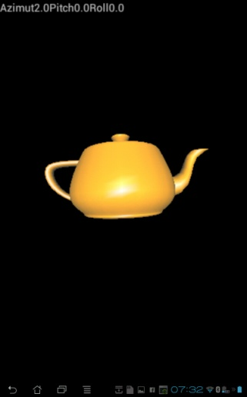
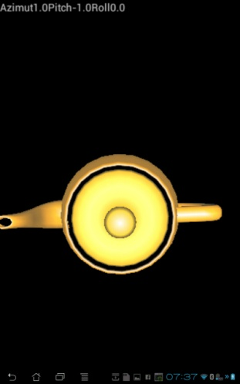
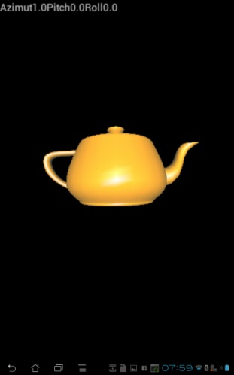
TeaPot kvíz
gl.glRotatef(sensorValues[0], 0, 0, 1); azimut
gl.glRotatef(-sensorValues[1], 0, 1, 0); pitch
gl.glRotatef(sensorValues[2] , 1, 0, 0); roll
––––––––––––––––––––––––––––-
gl.glRotatef(sensorValues[0]+180.0f, 0, 0, 1);
gl.glRotatef(sensorValues[1], 0, 1, 0);
gl.glRotatef(-sensorValues[2]+ 90.0f , 1, 0, 0);
––––––––––––––––––––––––––––-
gl.glRotatef(sensorValues[0], 0, 0, 1);
gl.glRotatef(sensorValues[2] , 1, 0, 0);
gl.glRotatef(-sensorValues[1], 0, 1, 0);
Minimálne morálne ponaučenie:
android má podporu pre OpenGL
výstup z ORIENTATION senzora je intuitívny
a nejaký ogl-čajník nájdete napr. v TeaPot.zip...
Project:Sensor.TeaPot.zip

Slide 6


Niektoré afinné 2D-zobrazenia
Posunutie o vektor [a,b]:
(zhodné zobrazenie, nemení veľkosť)
Nafúknutie a-krát v smere x,
b-krát v smere y
  Rovnoľahlosť, ak a=b (podobné zobrazenie, nemení uhly)
  Osová symetria: (zhodné zobrazenie, nemení veľkosť)
  podľa x, ak a=1, b=-1
  podľa y, ak a=-1, b=1
Rotácia okolo [0,0] o uhol θ v smere hodinových ručičiek
(zhodné zobrazenie, nemení veľkosť)
Rotácia okolo [a,b] o uhol θ ?
  posunutie [-a, -b] posunie stred otáčania do [0,0]
  otoč enie o θ
  posunutie [a, b] posunie počiatok [0,0] do stredu otáčania [a,b]

Slide 7





Matice 2D-zobrazení
Symetria podľa osi y
Symetria podľa osi x
Symetria podľa uhlopriečky y=x
Rotácia okolo [0,0] o uhol θ (http://sk.wikipedia.org/wiki/Line%C3%A1rne_zobrazenie)
A posunutie o [a,b] ??? To nevieme napísať pomocou matice 2x2 :-(
… preto vymysleli tzv. homogénne súradnice, a pridali jednu zložku

Slide 8


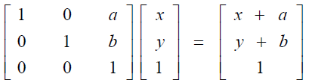
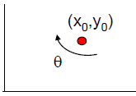
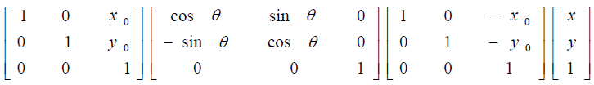
Homogénne 2D-súradnice
Pre 2D sú to trojice, pre 3D to budú štvorice
Posunutie o vektor [a,b]:
Rotácia okolo [x₀, y₀] o uhol θ v smere hod.ručičiek:

Slide 9
To bolo v 2D
V 3D pribudne jedna súradnica, ale princíp zostáva

Slide 10
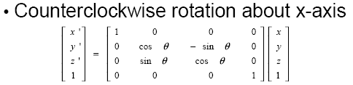
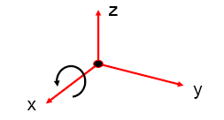
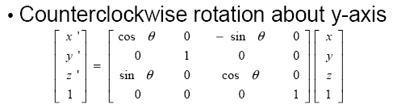
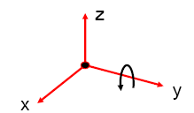
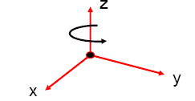
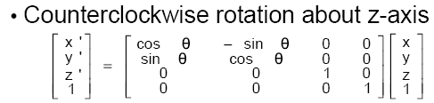
Eulerove uhly
http://www.cs.brandeis.edu/~cs155/Lecture_07_6.pdf
Každá rotácia sa dá poskladať z troch elementárnych rotácií o uhly okolo osí x,y,z
Každá rotácia je súčinom 3 matíc elementárnych rotácií o θ_{x}θ_{y}θ_{z} okolo x, y, z.
Ale násobenie matíc NIE JE komutatívne, preto aj pri otáčaní ZALEŽÍ na poradí osí

Slide 11
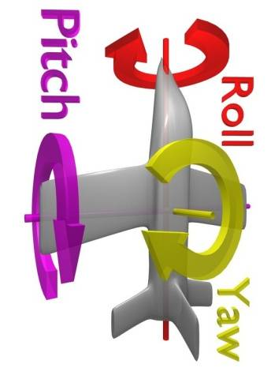

Problém Pitch±90
(Gimbal Lock)
Rotácia vyjadrená pomocou Eurlerových uhlov (azimut, pitch a roll) má
problém, ak pitch je blízko ±90º,
t.j. ak naša raketa, auto, čajník ukazuje priamo do neba, či kolmo do zeme.
Vtedy sa azimut (yaw) a rotácia (roll) správajú rovnako.
Do tejto nestabilnej polohy sa dá rovnako dostať ako
azimut(θ)+pitch 90, ale aj ako
pitch 90+roll(θ).
Alternatívne techniky rotácie v 3D sú tzv.quaterninony.
Poučenie:
ak budete programovať nejakú hru s možnosťou ísť Pitch±90º, tak vás quaterniony dobehnú...
android a OpenGL má na to podporu :-)
Porovnanie RM, SLERP, Quat
detaily:http://www.youtube.com/watch?v=zc8b2Jo7mnohttp://www.youtube.com/watch?v=zc8b2Jo7mno

Slide 12
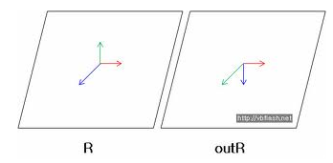
Kompas
(rotation matrix)
Project:SensorHorizont, Compass.zip
public void onSensorChanged(SensorEvent event) {
if (event.sensor.getType() == Sensor.TYPE_ACCELEROMETER)
accelo = event.values.clone();
if (event.sensor.getType() == Sensor.TYPE_MAGNETIC_FIELD)
magnet= event.values.clone();
float[] R = new float[9]; // rotatiom matrix 3x3
//float[] R = new float[16]; // rotatiom matrix 4x4
SensorManager.getRotationMatrix(R, null, accelo, magnet);
float[] outR = new float[9]; // new rotatiom matrix
SensorManager.remapCoordinateSystem(R,
SensorManager.AXIS_X,
SensorManager.AXIS_Z,
outR);
float[] values = new float[3];
SensorManager.getOrientation(outR, values);
azimut= (float) Math.toDegrees(values[0]); // radian->deg
pitch = (float) Math.toDegrees(values[1]);
Project:Sensor.SensorSmallCompas.zip

Slide 13

Problémy s kompasom
toto u mńa NIEKEDY nespĺňa ani jeden kompas :-(
if (event.accuracy == SensorManager.SENSOR_STATUS_UNRELIABLE) {
return;
} // nechápem a nerozumiem, ale miera zúfalstva bola veľká
Ako si trochu pomôcť ?
if (uselPassFilter) {
magnet[0] = lPass*event.values[0]+(1f-lPass)*magnet[0];
magnet[1] = lPass*event.values[1]+(1f-lPass)*magnet[1];
magnet[2] = lPass*event.values[2]+(1f-lPass)*magnet[2];
} else {
magnet = event.values.clone();
}
http://www.youtube.com/watch?v=sP3d00Hr14o
Project:Sensor.SensorSmallCompas.zip

Slide 14
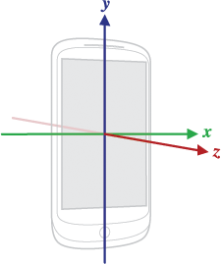
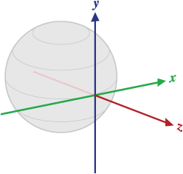
Čo je rotation matrix
SensorManager.getRotationMatrix(R, I, accelo, magnet);
svetové súradnice súradnice zariadenia
Matica rotácie je zobrazenie transformujúce súradnice zariadenia na svetové.
Matica rotácie ignoruje landscape/portrait natočenie displaya, to treba doriešiť...
Ak zariadenie leží vodorovne na chrbte, otočené y na sever, R je skoro jednotková.
0.9996201, 0.0032320707, -0.027374819 1 0 0
-0.004806483, 0.9983257, -0.057644155 0 1 0
0.027142672, 0.057753824, 0.9979618 0 0 1
Test: Ako vyzerá matica rotácie, ak mobil leží, smeruje na východ/západ/juh/nebo?

Slide 15
Test: riešenia
Východ: 0 1 0, t.j. X’ = y, Y’ = -x, Z’ = z
-1 0 0
0 0 1
Juh: -1 0 0, t.j. X’ = -x, Y’ = -y, Z’ = z
0 -1 0
0 0 1
Západ: 0 -1 0, t.j. X’ = -y, Y’ = x, Z’ = z
1 0 0
0 0 1
“nebo”: (pozor na Pitch ±90º):
0 0 -1, t.j. X’ = -z, Y’ = y, Z’ = x
0 1 0
1 0 0
Hádanka: nakreslite poslednú pozíciu mobilu

Slide 16
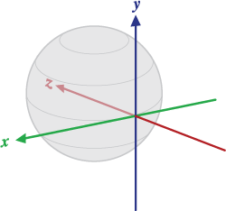
Čo je getOrientation
SensorManager.getRotationMatrix(R, I, accelo, magnet);
SensorManager.getOrientation(R, Orient);
[-PI; PI] Orient[0]: azimut, otočenie okolo Z
[-PI/2; PI/2] Orient[1]: pitch, otočenie okolo X
[-PI; PI] Orient[2]: roll, otočenie okolo Y
Orientácia sa vzťahuje na uhly natočenia zariadenia z neutrálnej polohy, t.j.
na vodorovnom stole ležiac na chrbte a vrchom na sever
Pozor: zastaralý TYPE_ORIENTATION senzor má iné rozsahy
Azimut: [0;360], pitch: [-180; 180], roll: [-90; 90]

Slide 17
A čo landscape/portrait display
AndroidManifest.xml:
zakážeme ho:
android:screenOrientation="portrait„
povolíme všetky 4 orientácie display:
android:screenOrientation="fullSensor„
aby sa nám aplikácia neresetovala pri zmene zobrazenia:
android:configChanges="keyboardHidden|orientation|screenSize"
public void onConfigurationChanged(Configuration newConfig) {
super.onConfigurationChanged(newConfig);
mScreenRotation = // mScreenRotation * 90 degrees
getWindowManager().getDefaultDisplay().getRotation();
}
ORIENTATION_PORTRAIT, ORIENTATION_LANDSCAPE
LANDSCAPE_REVERSE, PORTRAIT_REVERSE
Project:Sensor.SensorSmallCompas.zip

Slide 18
Surface.Rotation
(azimut)
switch (mScreenRotation) {
case Surface.ROTATION_0:
break;
case Surface.ROTATION_90:
azimut+= Math.PI / 2f;
break;
case Surface.ROTATION_180:
azimut= (float) (azimut > 0f ?
(azimut- Math.PI) : (azimut+ Math.PI));
break;
case Surface.ROTATION_270:
azimut-= Math.PI / 2;
break;
}
bug (??) v prepínaní medzi 180<->0 a 270<->90
Project:Sensor.SensorSmallCompas.zip

Slide 19
Surface.Rotation
(akcelerometer)
public void onSensorChanged(SensorEvent event) {
if (event.sensor.getType() == Sensor.TYPE_ACCELEROMETER){
switch (mDisplay.getRotation()) {
case Surface.ROTATION_0:
mSensorX = event.values[0]; // x 1 0
mSensorY = event.values[1]; break; // y 0 1
case Surface.ROTATION_90:
mSensorX = -event.values[1]; // -y 0 -1
mSensorY = event.values[0]; break; // x 1 0
case Surface.ROTATION_180:
mSensorX = -event.values[0]; // -x -1 0
mSensorY = -event.values[1]; break;// -y 0 -1
case Surface.ROTATION_270:
mSensorX = event.values[1]; // y 0 1
mSensorY = -event.values[0]; break;//-x -1 0
}
}

Slide 20
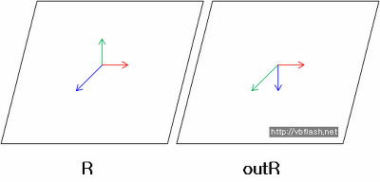
remapCoordinateSystem
remapCoordinateSystem (float[] R, int X, int Y, float[] outR)
R matica rotácie z getRotationMatrix(float[], float[], float[], float[]),
X na ktorú svetovú os sa mapuje X-os zariadenia
Y na ktorú svetovú os sa mapuje Y-os zariadenia
outR transformovaná matica
remapCoordinateSystem(R, SensorManager.AXIS_X, SensorManager.AXIS_MINUS_Z, outR)
zmení súradnicový systém tým, že nastaví nové osi X, Y (aj Z) na osi natočeného zariadenia AXIS_X a AXIS_MINUS_Z .
Ak používame kameru (napr. pre augumented reality)
v portait mode: SensorManager.AXIS_X, SensorManager.AXIS_MINUS_Z.
resp. SensorManager.AXIS_X, SensorManager.AXIS_Z.
landscape mode: SensorManager.AXIS_Y, SensorManager.AXIS_MINUS_Z.
1 0 0 0
0 0 1 0
0-1 0 0
0 0 0 1

Slide 21
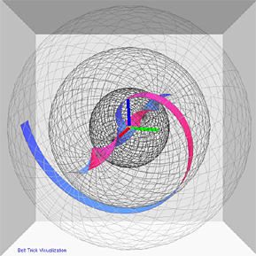
Quaterniony
Myšlienka za tým:
Každá rotácia v priestore sa dá vyjadriť ako rotácia
o uhol θ okolo nejakej osi <x*sin(θ/2), y*sin(θ/2), z*sin(θ/2)>
Fakt1:
Sensor.TYPE_ROTATION_VECTOR vracia „quaternion“ ako 3-prvkové pole, t.j.
event.value = <x*sin(θ/2), y*sin(θ/2), z*sin(θ/2)>
Fakt2:
ak z toho chceme rotačnú maticu (viac v SensorRotationVector.zip), tak
SensorManager.getRotationMatrixFromVector(mRotationMatrix, event.values);
Fakt3:
ak to chceme správne otočiť, tak
gl.glRotatef( (float)(2.0f*Math.acos(sensorValues[0])*180.0f / Math.PI),
sensorValues[0], sensorValues[1], sensorValues[2]);
Project:Sensor.TeaPot_Quaternion.zip

Slide 22
Quaterniony do budúcna
Sensor.TYPE_ROTATION_VECTOR vracia
values[0]: x*sin(θ/2)
values[1]: y*sin(θ/2)
values[2]: z*sin(θ/2)
values[3]: cos(θ/2) - nebude treba arccos...
values[4]: estimated heading Accuracy (in radians) (-1 if unavailable)
Ale pozor:
values[3], originally optional, will always be present from SDK Level 18 onwards.
values[4] is a new value that has been added in SDK Level 18.

Slide 23
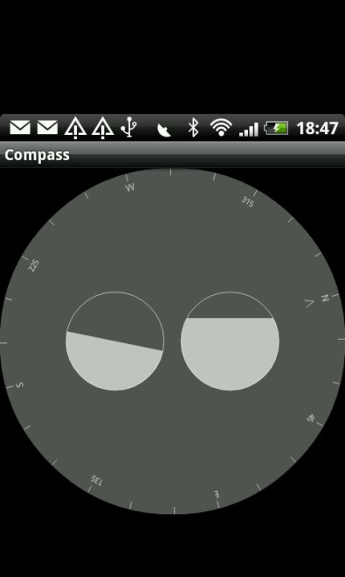
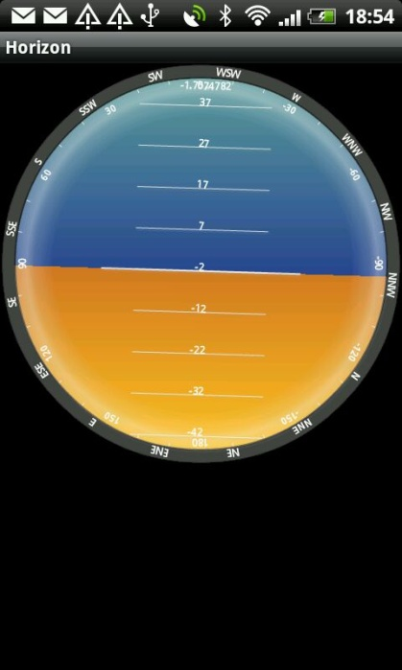
Demá
Project:Sensor.TeaPot.zip
Project:Sensor.TeaPotRotationMatrix.zip
Project:Sensor.TeaPot_QUATERNION.zip
Čajník
  TYPE_ORIENTATION
  openGL. GLSurfaceView
Compass
  TYPE_ACCELEROMETER, TYPE_MAGNETIC_FIELD
  plávajúci priemer, buff size 10, 100, ...
Horizont (vitruálny)
  TYPE_ACCELEROMETER, TYPE_MAGNETIC_FIELD
  Weighted smoothing
Project:Sensor.Compass.zip
Project:Sensor.Horizont.zip
Project:SensorRotationVector.zip
Screenshot

